Slide 1
Красная книга России
Выполнил
учитель начальных классов
ГБОУ гимназия 402
им.Алии Молдагуловой
Булгакова Алла Александровна

Slide 2
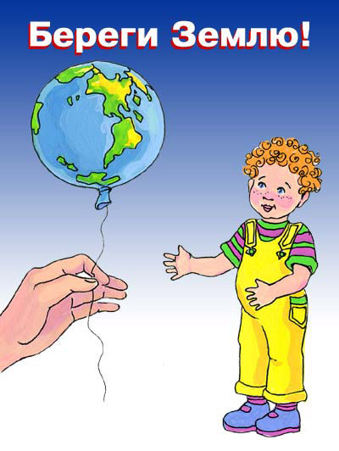
Все мы – люди, животные, птицы, растения – жители Земли. Но наша планета находится в опасности. На ней много больных мест. Это случилось потому, что люди построили много заводов, фабрик, электростанций. От этих предприятий загрязняется воздух – его загрязняет дым, который выходит из труб в небо, газы от машин. Отходы заводов сливаются в реки, моря и загрязняют их. Нефть из танкеров во время аварий проливается в воду морей и океанов. Так загрязняется наша земля. От этого загрязнения гибнут животные, растения, болеют люди. Гибнет наша природа.

Slide 3
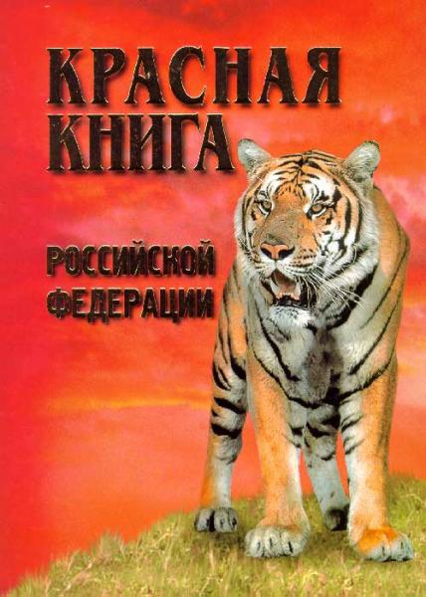
Что же такое

Slide 4
Специальная комиссия составила список животных и растений, которые находятся на грани исчезновения, и список редких видов. Учёные решили назвать этот список Красной книгой.

Slide 5
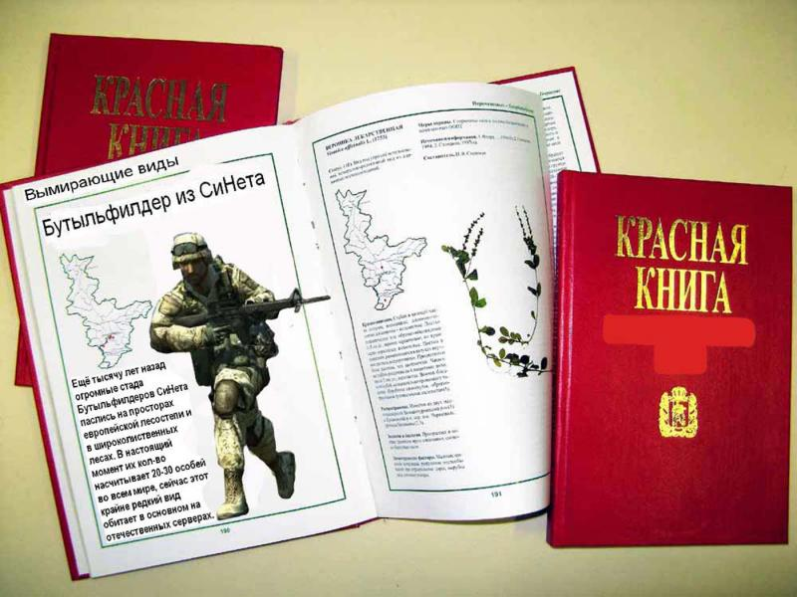
Почему книгу назвали именно «Красная книга»?
Красный цвет – сигнал тревоги, опасности, предупреждения.
Он, как красный сигнал светофора, предупреждает: «Осторожно! Может случиться беда».

Slide 6
Красная книга
Информирует, какие виды животных и растений в опасности.
Призывает изучать эти виды.
Предупреждает об исчезновении этих видов.
Советует, как сохранить эти редкие виды растений и животных.

Slide 7
Для удобства пользования, страницы у книги цветные.
На красных листах помещены сведения о видах, находящихся под угрозой исчезновения и которые уже невозможно спасти без введения специальных мер охраны.

Slide 8
Для удобства пользования, страницы у книги цветные.
На желтых листах— уязвимые виды.
Эти виды встречаются в количествах
достаточных для выживания, но их
численность очень быстро сокращается.

Slide 9
Для удобства пользования, страницы у книги цветные.
На белых листах помещены сведения
о редких видах растений и животных.
Эти виды не находятся под угрозой вымирания, встречаются очень редко, на ограниченных
территориях, поэтому могут скоро исчезнуть.

Slide 10
Для удобства пользования, страницы у книги цветные.
На серых листах — сведения о мало изученных и редких видах. Возможно, они находятся под угрозой, но так как нет достаточной информации, то нельзя оценить, к какой группе
они относятся.

Slide 11
Для удобства пользования, страницы у книги цветные.
На зеленых листах — сведения о восстановленных видах
и находящихся вне опасности.

Slide 12
Для удобства пользования, страницы у книги цветные.
Черными страницы стали тогда, когда вообще с лица Земли исчезли
некоторые виды.

Slide 13
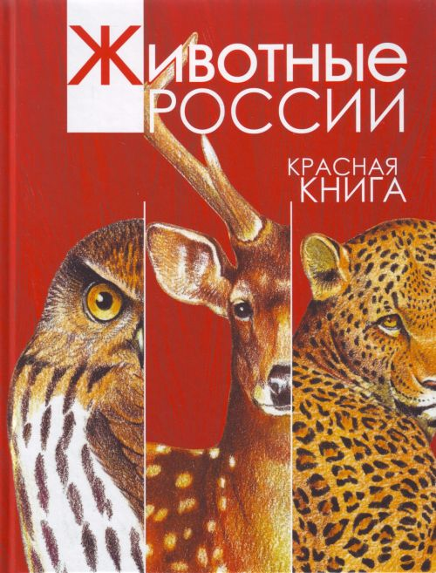
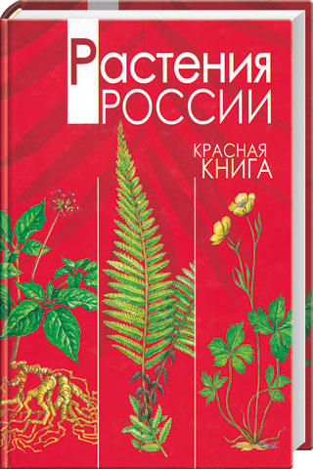
Красная книга состоит из двух частей

Slide 14
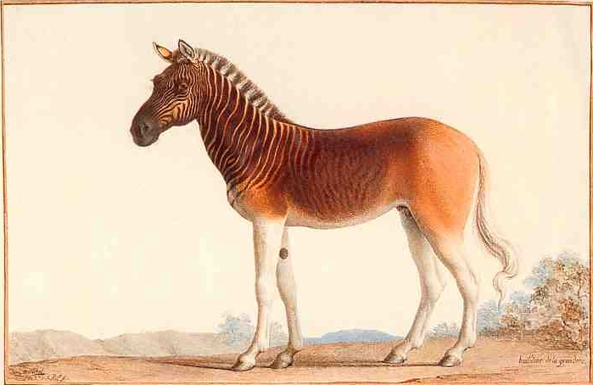
квагга
Квагга вымерла немало лет тому назад, точнее в 1883 г. в зоопарке. Это непарнокопытное существовало на просторах Южной Африки и было одомашнено человекам для профилактики нападения хищников на стаи кур, при этом квагги кричали "куахо" за что и были так названы.

Slide 15
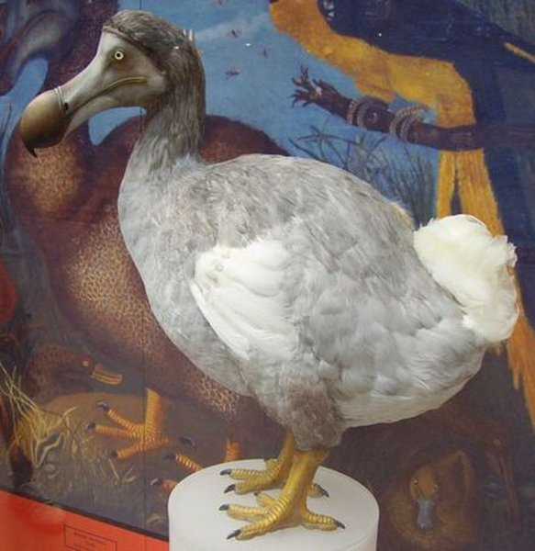
дронт
Дронт одна из наиболее известных вымерших птиц. Безмятежно существовавшая, нелетающая птица отряда голубеобразных утратила инстинкт самосохранения из-за отсутствия хищников на островах его обитания. Причиной исчезновения дронта стало освоение этих островов европейцами. Дело в том, что с кораблей моряки завезли: собак, кошек и обязательных пассажиров - крыс. Все эти животные "высадившись" на остров стали уничтожать гнёзда Додо (именно так прозвали этих птиц моряки) Кроме того додо убивали на мясо . А убить додо было весьма легко - моряки просто подходили и забивали их палками и камнями, при этом бедная птица не оказывала почти никакого сопротивления. Последний дронт умер в 1761. В данное время в Оксфорде идут эксперименты по восстановлению ДНК этой птицы.

Slide 16
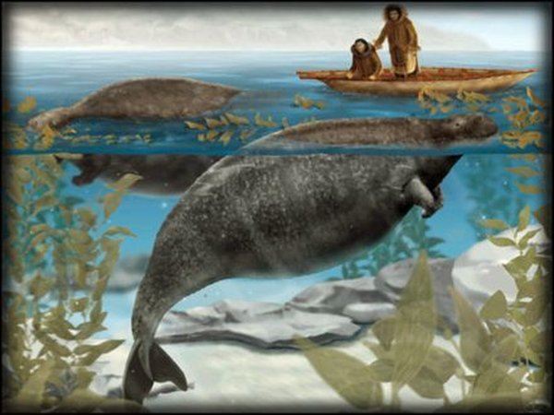
Стеллерова корова (морская корова)
Всего 27 лет понадобилось человеку для уничтожения целого вида… Стеллерова корова - морское млекопитающее отряда сирен. Длина до 10 м, весила до 4 тонн. Место обитания - Командорские острова (хотя есть сведения обитания и у берегов Камчатки и Северных Курил). Это малоподвижное беззубое темно-бурое животное длиной 6-8 м с раздвоенным хвостом обитало в мелких бухтах, почти не умело нырять, питалось водорослями. Из-за жира и мяса беззащитной коровы человек бессердечно убивал её.

Slide 17
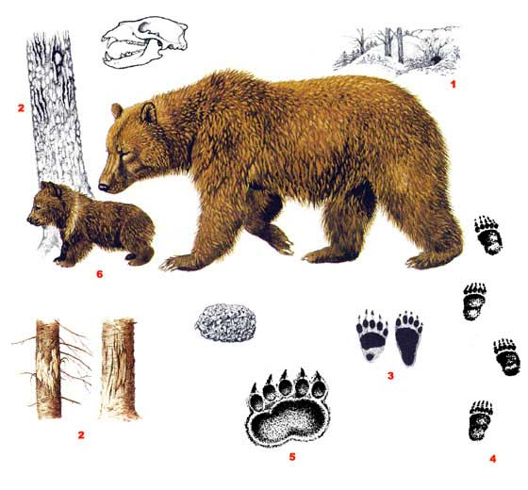
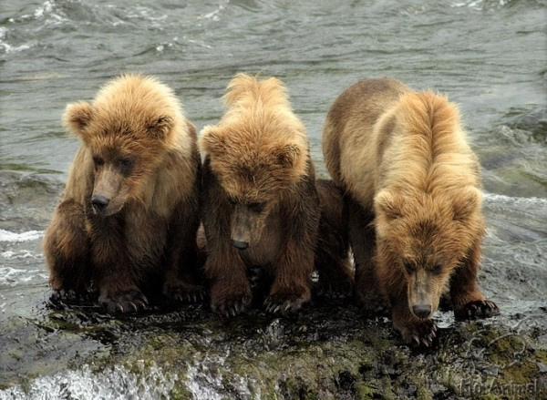
Бурый медведь

Slide 18
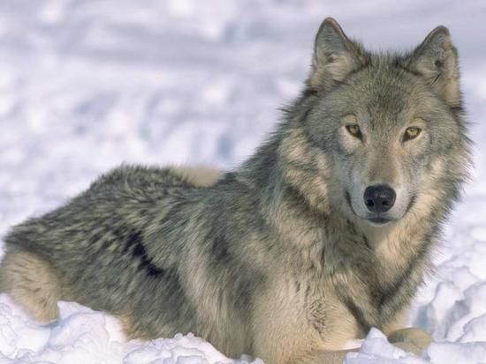
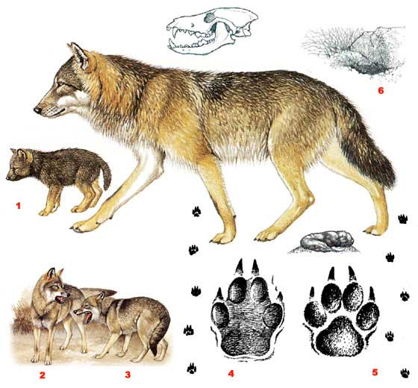
волк

Slide 19
Кроме крупных животных, в Красную книгу занесены птицы…

Slide 20
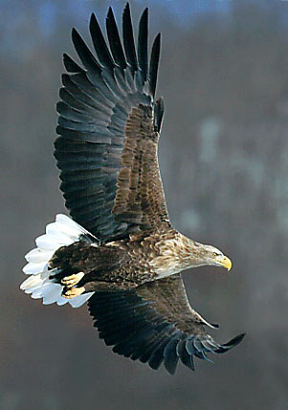
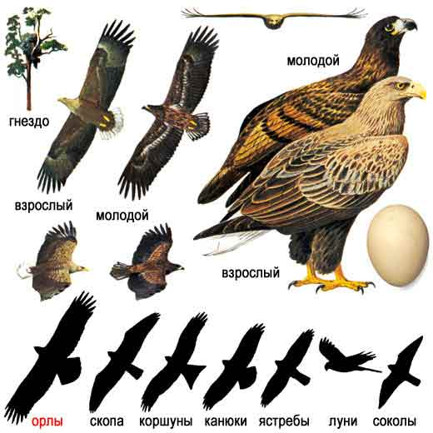
Орлан - белохвост

Slide 21
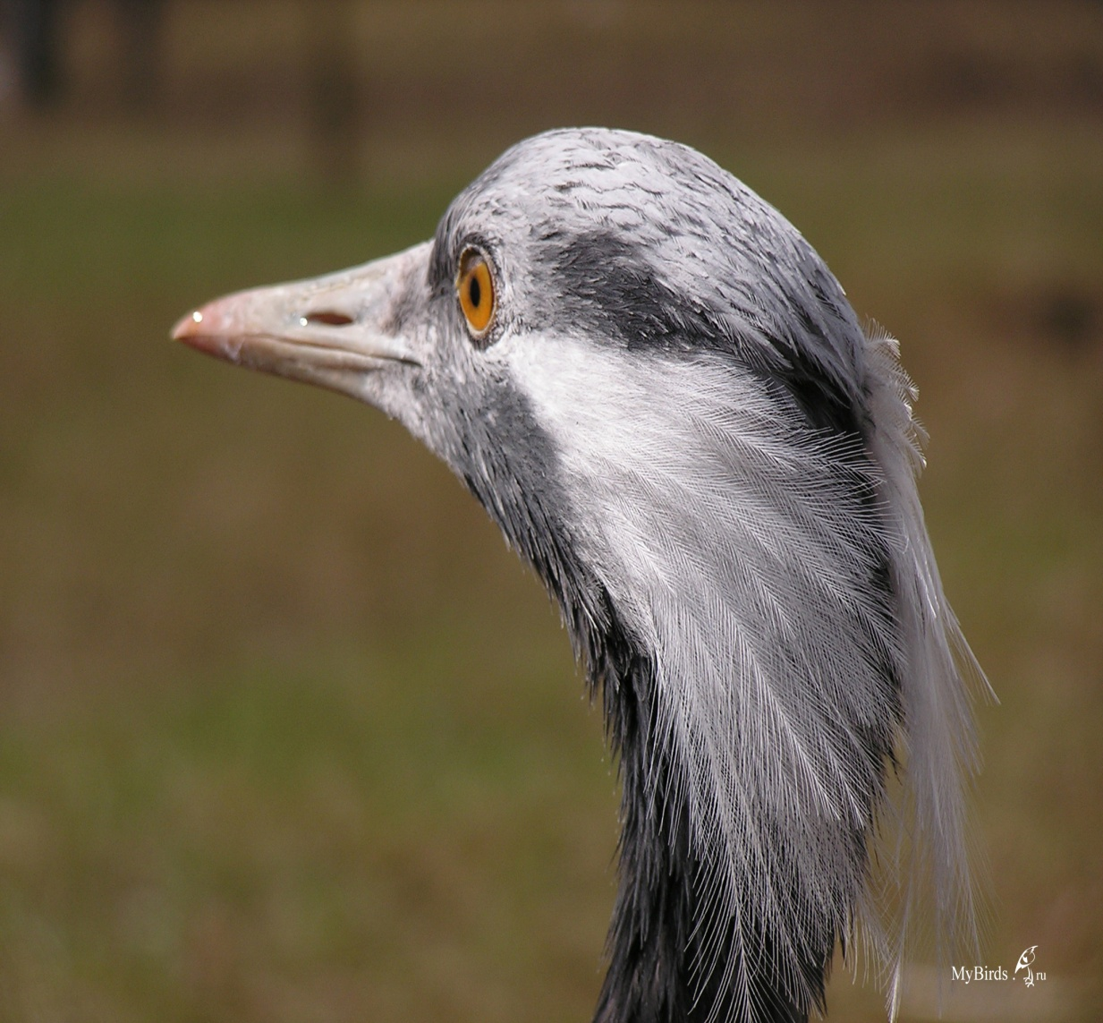
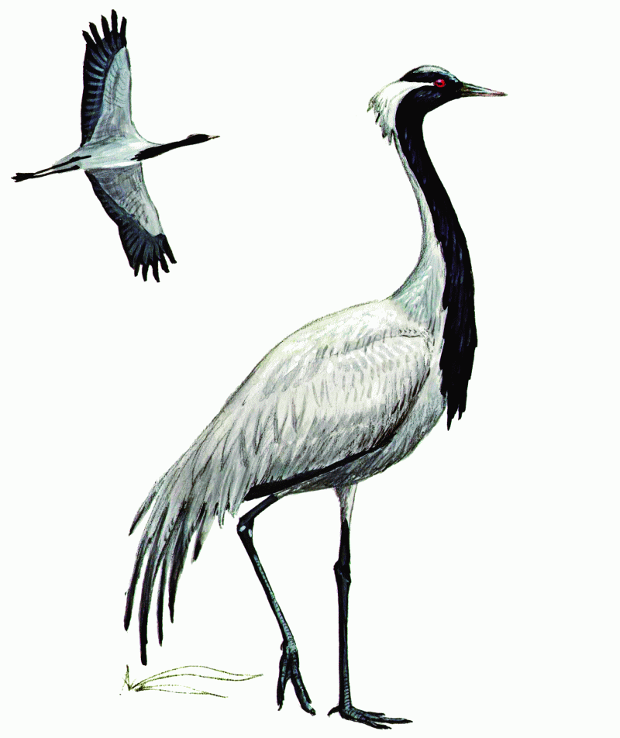
Журавль - красавка

Slide 22
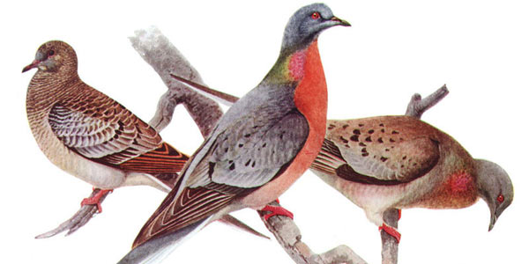
Странствующий голубь

Slide 23
… и рыбы

Slide 24
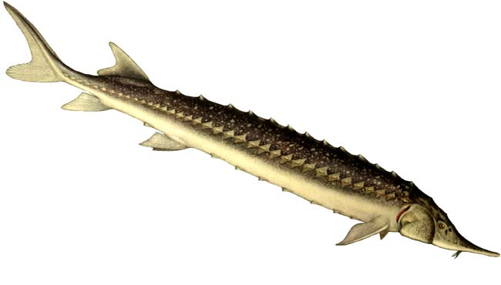
севрюга

Slide 25
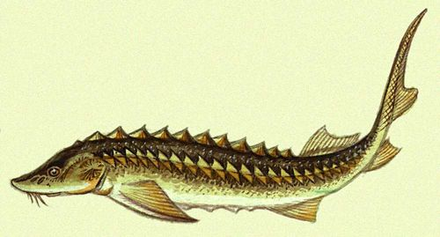
осётр

Slide 26
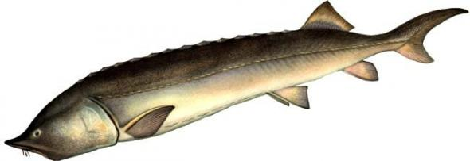
белуга

Slide 27
… и растения

Slide 28
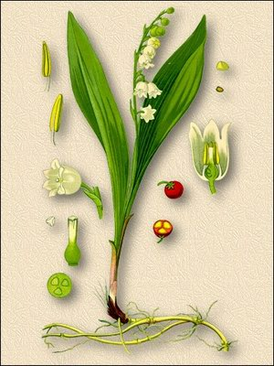
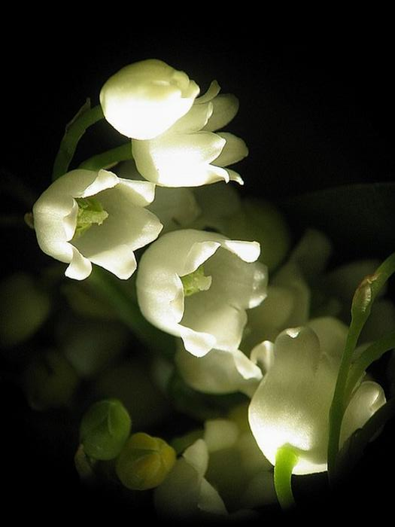
ландыш

Slide 29
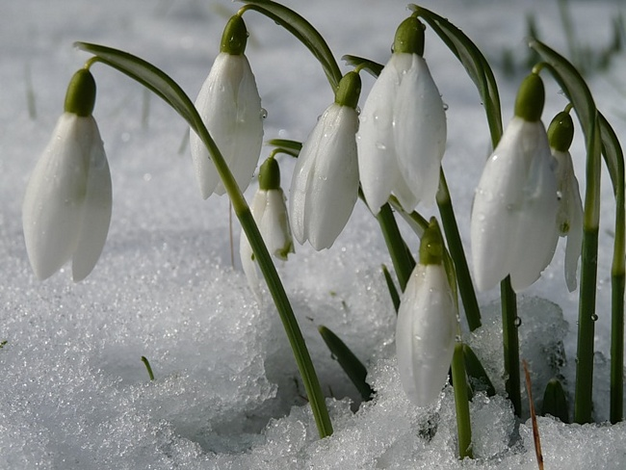
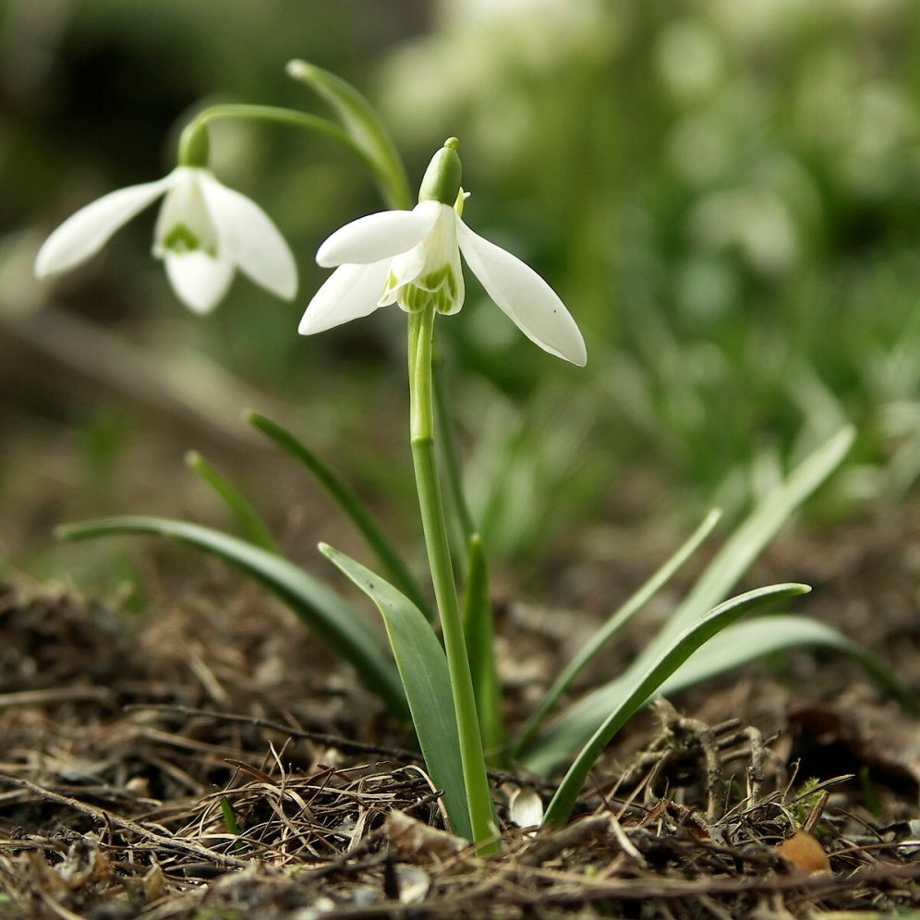
подснежник

Slide 30
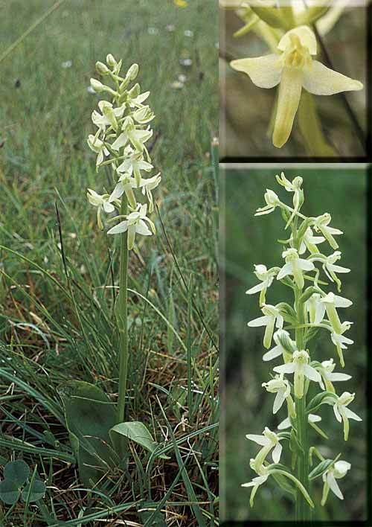
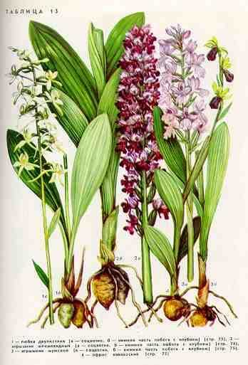
Любка двулистная (ночная фиалка, лесная орхидея)

Slide 31

Люди думали, что природа неисчерпаема, сколько бы ни брать у неё, всё снова само собой восстановится. И просчитались. Некоторых животных совсем истребили, а некоторые находятся под угрозой исчезновения. Естественно, грустно читать о печальной судьбе таких животных, особенно неприятно, что виной исчезновения является человек. Сегодня надо заботиться о тех животных и растениях, численность которых сокращается и возвращать их к жизни.

Slide 32
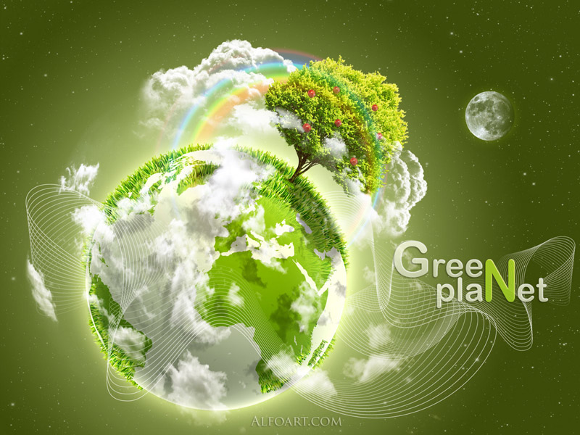
Что надо делать, чтобы спасти исчезающие и редкие виды растений и животных?
Запретить охоту.
Запретить чрезмерную
добычу животных.
Запретить разрушать
места обитания животных.
Охранять заповедники.
Заботиться о размножении исчезающих видов живой природы

Slide 33
